Slide 1
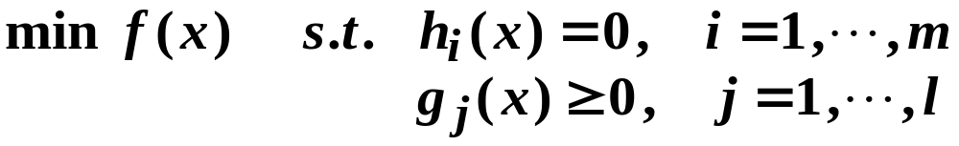
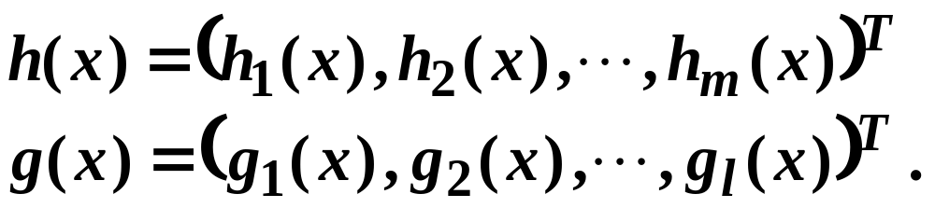
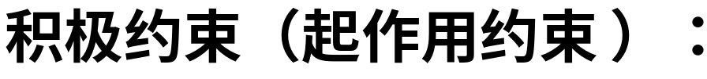
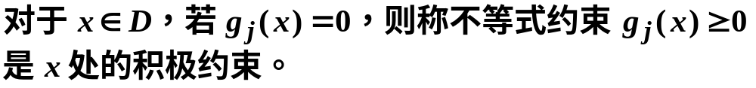
7. 约束极值问题的最优性条件

Slide 2
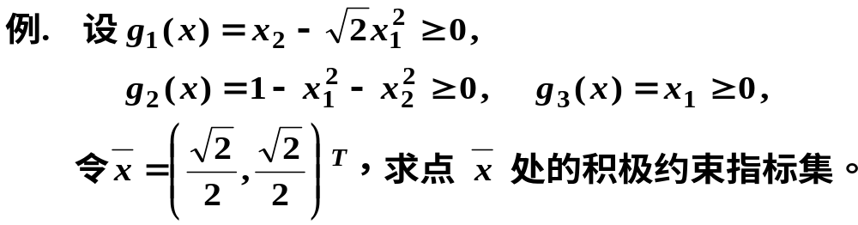
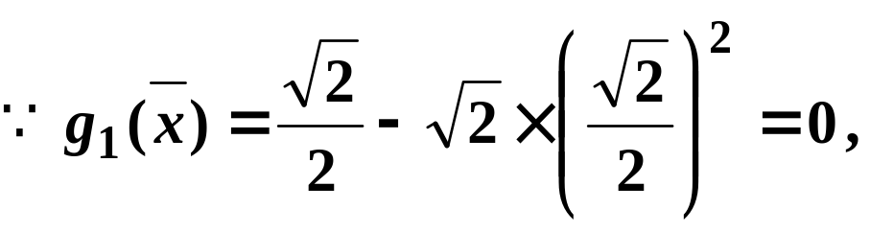

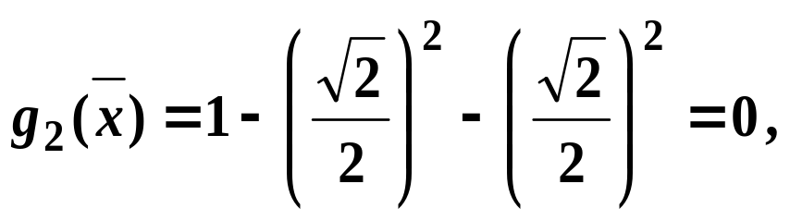

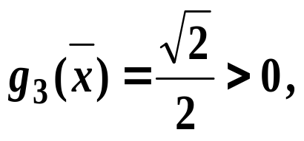




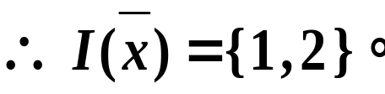



Slide 3
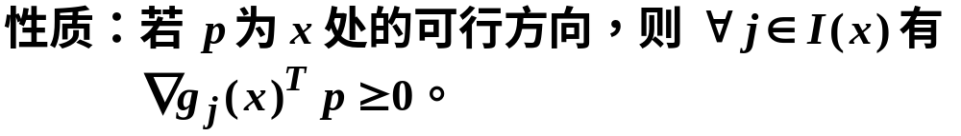


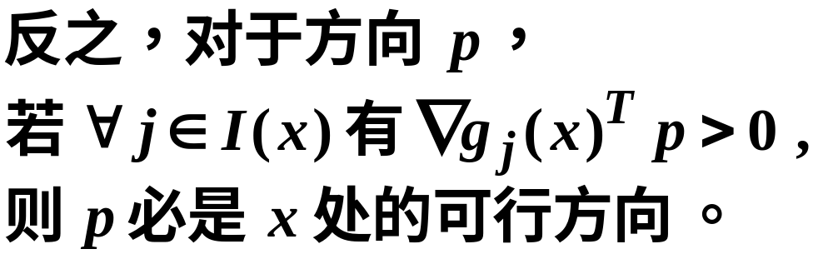





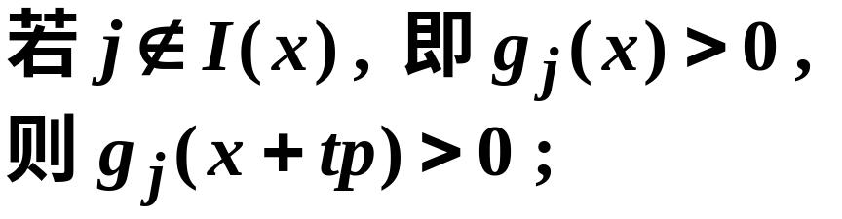
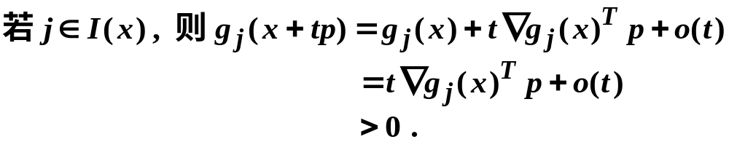

Slide 4
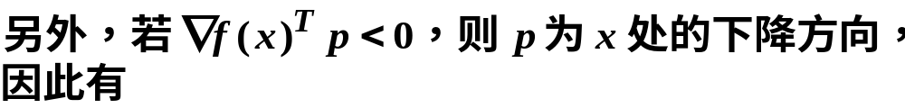
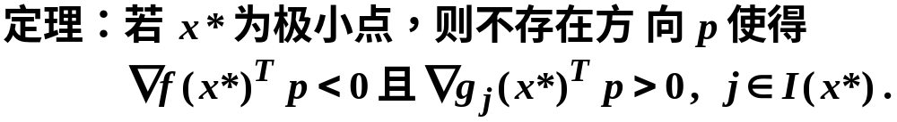

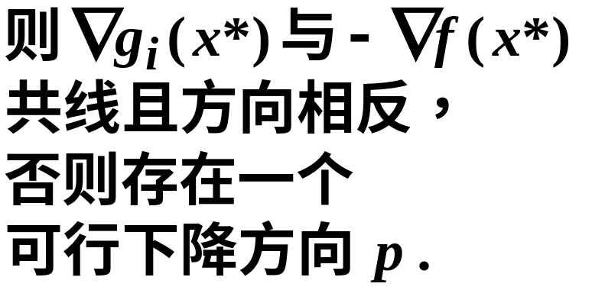



Kuhn - Tucker 条件（极值点的必要条件）

Slide 5
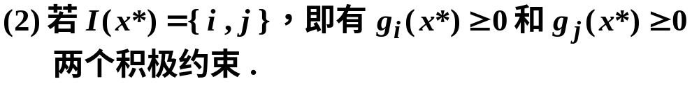
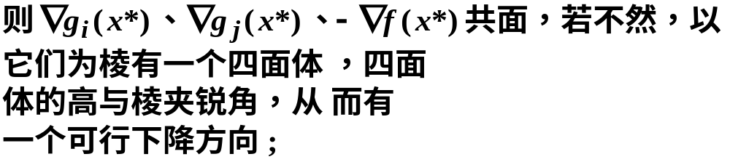
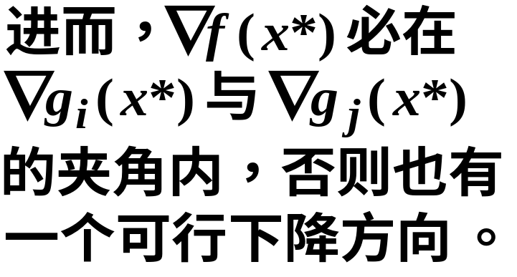

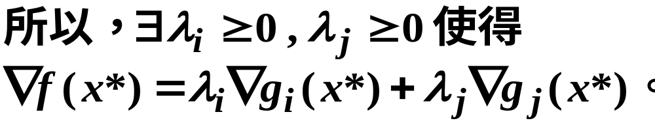


Slide 6
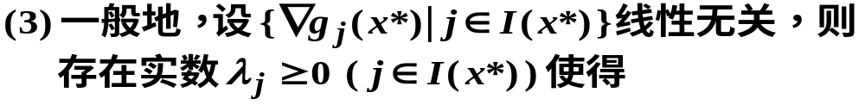
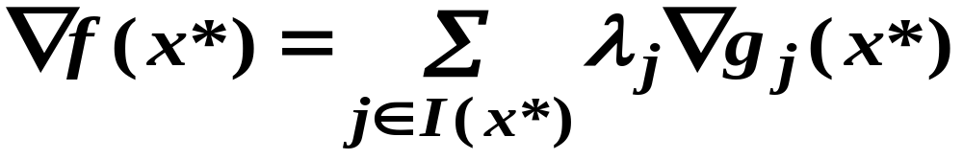
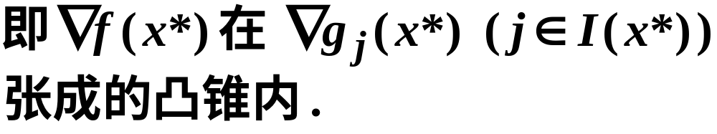
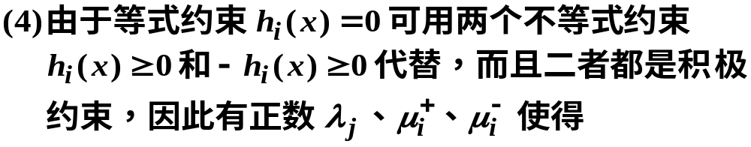
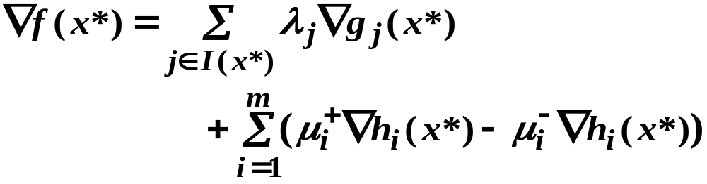

Slide 7
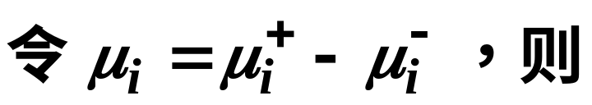
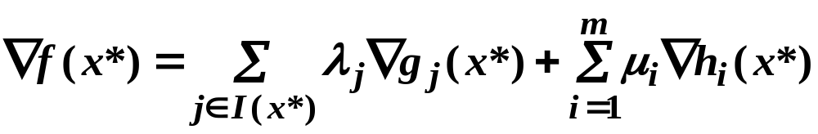
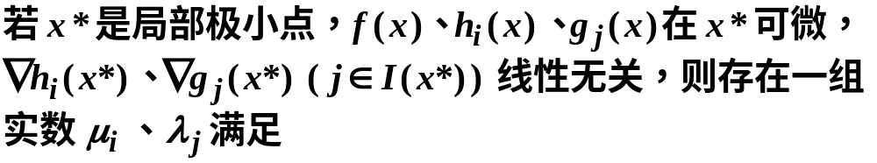
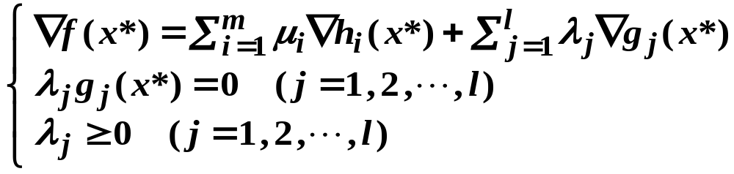
Kuhn –Tucker ( K –T ) 条件:
上述为K –T条件，满足该条件的可行点称为 K –T点。

Slide 8
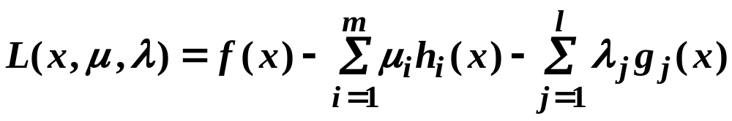
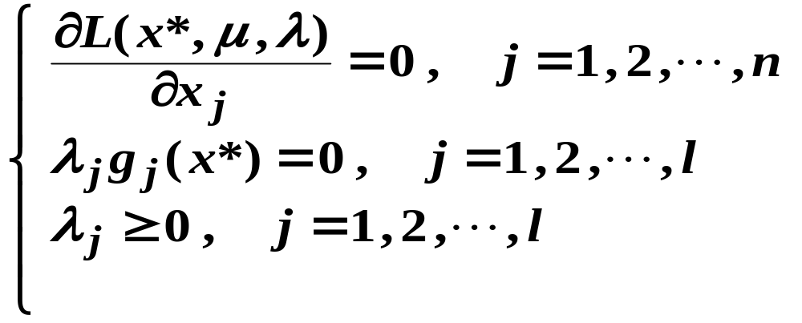
若定义 Lagrange 函数

Slide 9
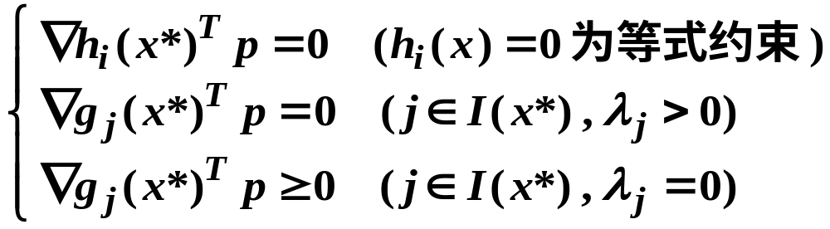
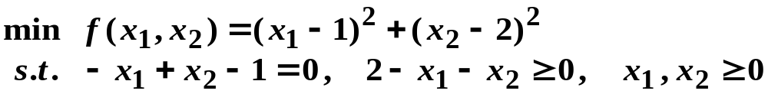
极值点的充分条件：
若 x* 为 K –T 点，且对符合以下条件的方向 p
例. 用 K –T 条件解问题

Slide 10
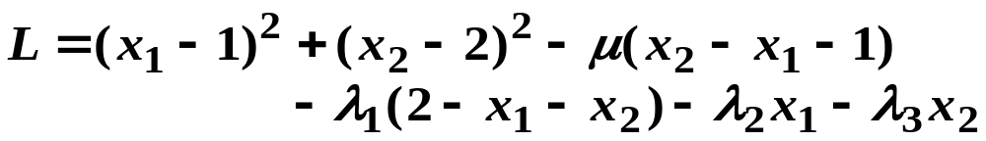
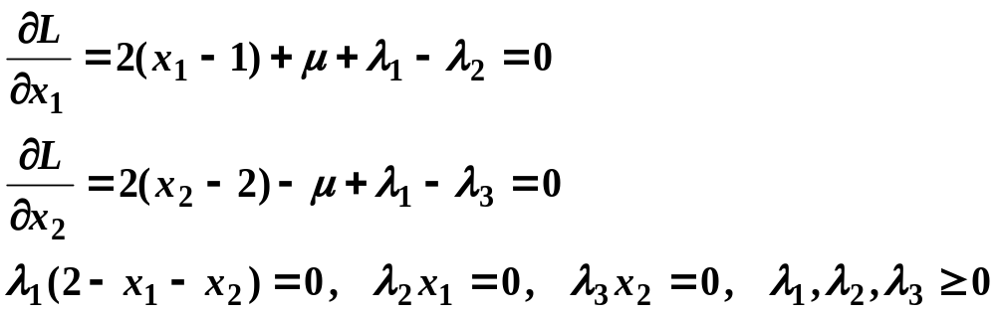
解. Lagrange 函数
K –T 条件
可行性条件

Slide 11
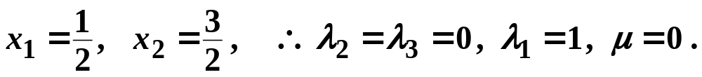
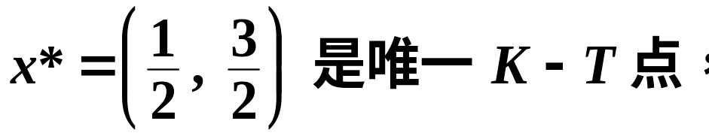
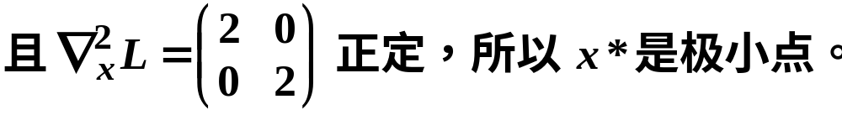

Slide 12
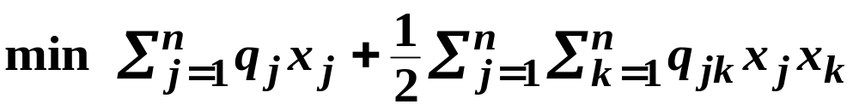
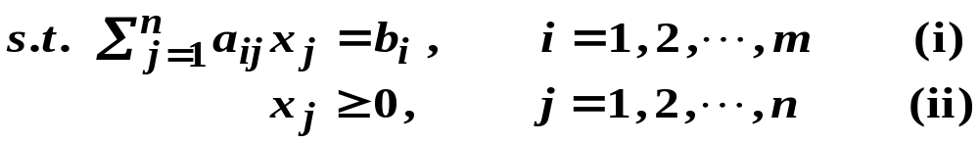
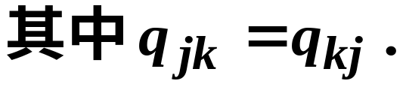
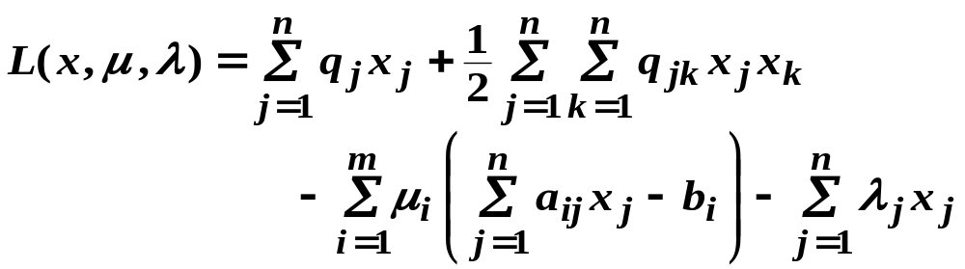
8. 二次规划
Lagrange 函数

Slide 13
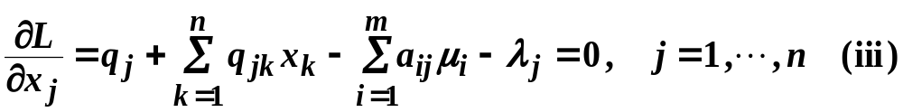
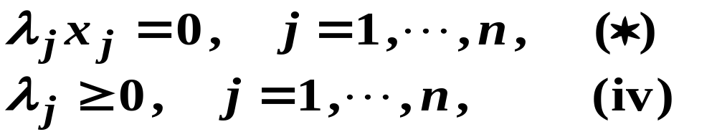
K –T 条件
求二次规划的 K –T 点等价于求线性等式及不等式组 (i)、(ii)、(iii)、(iv) 的一个可行点，并且满足互补条件 (*) 。
设 x ⁰ 是一个满足条件 (i) 、(ii) 的基本可行解，则求 (i) - (iv) 的可行点可转化为线性规划问题:

Slide 14
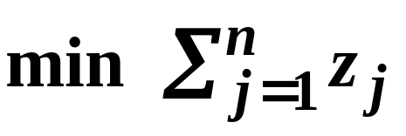
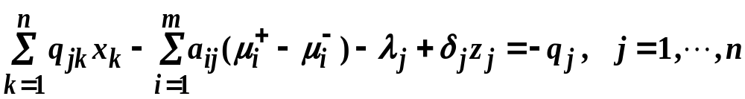
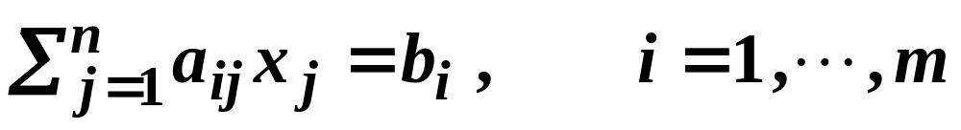
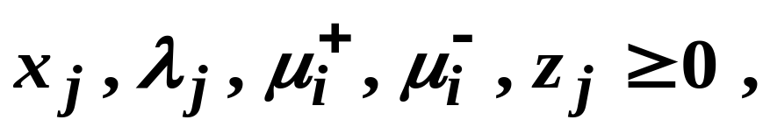
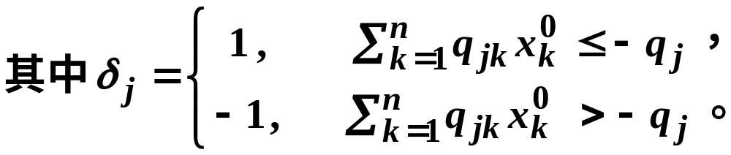
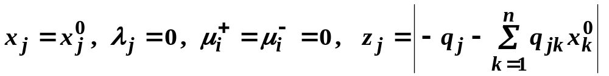
上述线性规划有初始基本可行解：
基变量包括 x ⁰ 中的基变量和所有 z _{j} 。

Slide 15




Slide 16



9. 可行方向法
在迭代点 x ^{k} ，选择一个可行下降方向 p ^{k} 为搜索方向， 则 p ^{k} 应满足
p ^{k} 可以通过解下述线性规划获得：

Slide 17



改进方法：在找可行下降方向时考虑所有约束，即

Slide 18


可证：改进方法具有全局收敛性。

Slide 19

10. 制约函数法
将约束非线性规划问题转化为一系列无约束问题求解。（SUMT：Sequential Unconstrained Minimization Technique）
（1）外点法
记可行域为 D

Slide 20



构造罚函数
其中 c 是充分大的正数。
考虑无约束问题
F(x) 称为增广目标函数，它的极小点也是原问题的极小点，但 F(x) 不能保持原目标函数 f (x) 可能具有的良好性态（如连续、光滑），因为 F(x) 在可行域 D 的边界上发生跳跃。
另构造罚函数

Slide 21




增广目标函数
c 称为罚因子。

Slide 22





Slide 23







Slide 24




（2）内点法
内点法的迭代点列在可行域的内部移动，并对接近可行域边界的点施加越来越大的惩罚，对可行域边界上的点施加无限大的惩罚，这好比在边界上筑一道墙阻止迭代点穿越边界。
内点法要求可行域的内点集合非空，并且要求初始点必须是内点，因此内点法只能处理不等式约束。

Slide 25





Slide 26






